Slide 1


SUJETO DE DERECHOS Y DEBERES
HISTORIA, GEOGRAFÍA Y
CIENCIAS SOCIALES
5°B
NOVIEMBRE,2020

Slide 2

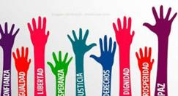
Objetivo priorizado: Reconocer que todas las personas son sujetos de derecho, que deben ser respetados por los pares, la comunidad y el Estado, y que esos derechos no dependen de características individuales, como etnia, sexo, lugar de nacimiento u otras
Objetivo de la clase: Conocer qué significa ser sujeto de derecho y que deberes debemos enfrentar en nuestro diario vivir.

Slide 3

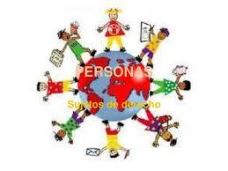
Somos sujetos de derecho
Todos los seres humanos, sin importar nuestro origen étnico, social o cultural, somos sujetos de derecho.
¿Qué significa serlo? Significa que poseemos desde nuestro nacimiento ciertos derechos fundamentales, todos por igual, solo por pertenecer a la especie humana. Estos derechos incluyen recibir educación, la protección de nuestra salud, la libertad para expresarnos y asociarnos, practicar cualquier religión y el derecho a la propiedad privada o a ejercer una vida pública, sí así lo deseamos.
Los derechos deben ser respetados por nuestros pares y la sociedad, así como protegidos y garantizados por el Estado, sus leyes e instituciones

Slide 4

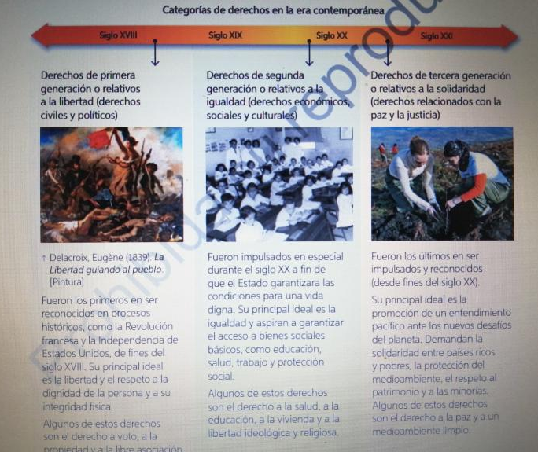
No siempre los derechos han estado garantizados para toda la humanidad. Por el contrario, este ha sido un logro relativamente reciente y es el resultado de la lucha y el sacrificio de miles de personas, así como de la obtención de complejos acuerdos políticos.

Slide 5



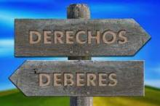
AUDIOS:
DERECHOS
DEBERES
1)
1)
2)
3)

Slide 6

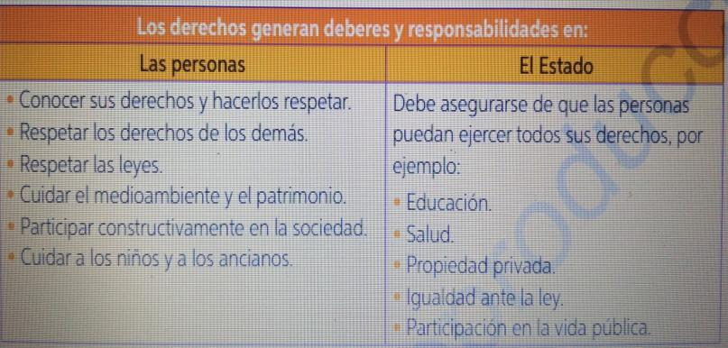
LOS DEBERES
COPIA ESTE CUADRO EN TU CUADERNO

Slide 7

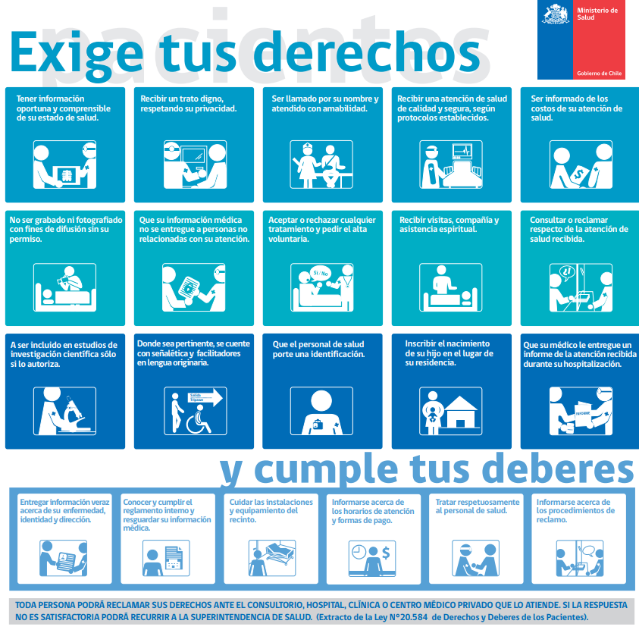

Slide 8

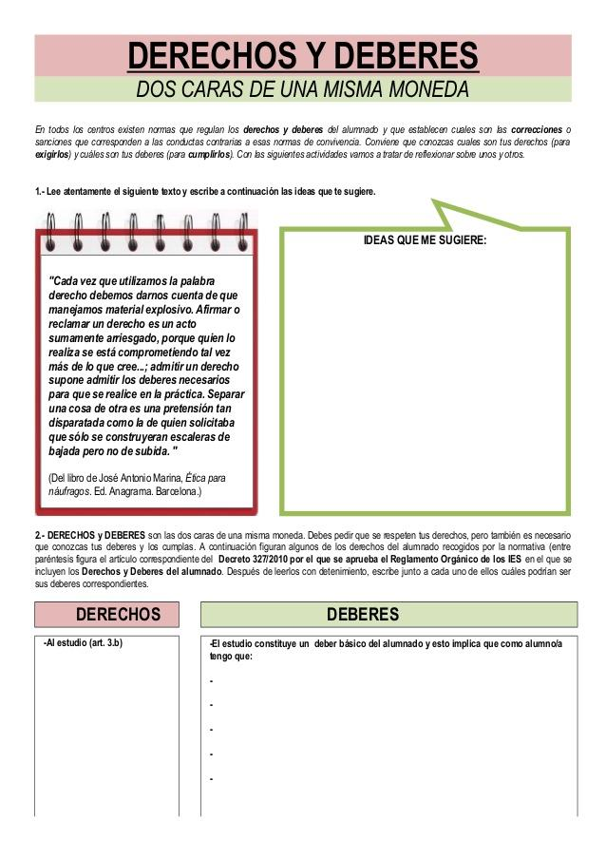
ACTIVIDAD:
LEE EL SIGUIENTE TEXTO Y LUEGO RESPONDE:
1) ¿Cuándo usamos la palabra derecho de qué debemos darnos cuenta? Según el autor
2) ¿Cuándo se admite un derecho, que más admitimos?

Slide 9

Escribe en tu cuaderno al menos 3 derechos con su respectivo deber, sigue el ejemplo……..

